Slide 1

Еквадор
Підготувала: Терешко Олена 11- Б

Slide 2
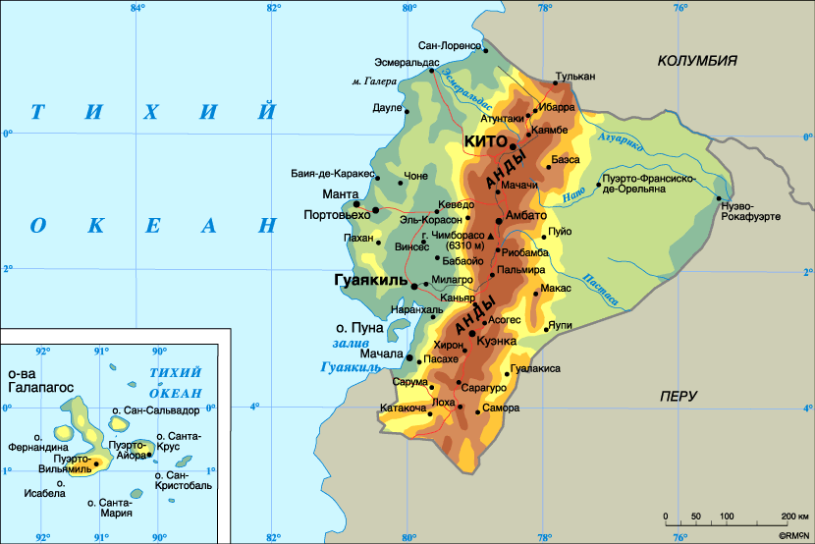
Основні дані
Республіка Еквадор - екваторіальне держава на заході Південної Америки біля берегів Тихого океану.
Загальна площа: 272 тис. км2
Населення: 13,04 млн. чол.
Столиця: Кіто - 1,4 млн. чол.
Державний устрій: республіка
Національне свято - 10 серпня - День проголошення незалежності (1809).
Офіційна мова: іспанська
Грошова одиниця: долар США

Slide 3
економіка
Економіка Еквадору базується на видобутку та експорті нафти , що дає більше половини доходів від експорту країни. Еквадор є найбільшим у світі експортером бананів. У 2000 році Еквадор вразив найтяжча економічна криза , був оголошений дефолт по зовнішніх боргах. У березні 2000 року парламент схвалив ряд структурних реформ , у тому числі введення долара США в якості державної валюти Еквадору. Доларизація стабілізувала економіку , почалося економічне зростання . Але в 2006 році уряд різко підвищив податки на іноземні та приватні нафтові компанії, що працювали в Еквадорі , що відразу ж різко зменшило продукцію нафтового сектора економіки країни. Це призвело до економічної нестабільності , приватні інвестиції різко скоротилися , і показники економіки в цілому знизилися .

Slide 4
зовнішня торгівля
Експорт у 2009 році - 13,8 млрд дол - нафта, банани, квіти, креветки, какао, кава, конопля, деревина, риба.
Основні покупці - США 33,5%, Перу 6,8%, Чилі 6,5%, Колумбія 4,9%.
Імпорт в 2009 році - 14,1 млрд дол - промислова продукція, нафтопродукти, споживчі товари.
Основні постачальники - США 25,4%, Колумбія 10,6%, Венесуела 6,5%, Бразилія 4,5%.

Slide 5
Промисловість
Видобуток нафти сприяв розвитку сталеливарної, нафтохімічної і цементної промисловості. Інші галузі пов'язані з виробництвом продуктів харчування, тканин, рибальством і лісообробкою. Кіто, Куенка і Гуаякіль — основні промислові центри.

Slide 6
Енергетика
45% електроенергії виробляється на ТЕС, решта на ГЕС, але можливості гідроенергетики Еквадору використовуються не повністю — більша частина водних ресурсів (в Андах) не використовується.

Slide 7
Сільське господарство
Сільське господарство — найбільш важливий сектор економіки, в якому зайнято 30% працездатного населення Еквадору. Переважає натуральне господарство. 1% великих землевласників належить 40% земель, що обробляються. Трохи менше 10% території країни використовуються під землеробство і ще 10% — під пасовища.
Лісове господарство
Більша частина рівнин і гір (44%) покрита вологими екваторіальними лісами. Останнім часом збільшилися об'єми вирубки листяних порід. Розвиваються лісові промисли, такі як заготівля бальзового дерева, соку гевеї, збір капока і пальмових горіхів. 75% деревини використовується як паливо.

Slide 8
Найпопулярніші міста
Кіто , столиця Еквадору , був заснований іспанцями на місці невеликого індіанського поселення .
Гуаякіль - перший за величиною місто є великим портом і торговим центром країни , він розташований в родючому сільськогосподарському регіоні.
Куенка - третє за величиною місто , вважається «культурним центром » країни , з великою кількістю студентів і популярний серед американських і європейських пенсіонерів- експатів .
Манта - морський порт з населенням в 250 000 жителів. Ведеться реконструкція , яка дозволить Манті стати найбільшим морським портом в регіоні.

Slide 9
Кіто
Гуаякіль

Slide 10
Куенка
Манта

